Slide 1

AKILLI EV SİSTEMLERİ
OĞUZHAN HACI YAĞMUR 202511012
KEREM SAFA DEMİR 202511036

Slide 2
AMAÇ
-Modülümüz insanların hayatını kolaylaştırmak ve tek tuşla evlerini güvenli bir şekilde kontrol etmelerini sağlamaktır.
-Kullanıcının bulunduğu ortam wifi sine bağlanarak web tabanlı işlemler amaçlanmaktadır.
-Böylelikle kullanıcı istediği yerden evini güvenli bir şekilde kontrol edebilecektir.

Slide 3

GELİŞİM METODU
-İlk olarak projemizin ne için yapılacağı ve nasıl olacağı hakkında fikirler belirlendi.
-Proje daha sonra geliştirilebilecek şekilde sadeleştirildi.
-Gerekli olan devre elemanları sipariş edildi.
-Mobil uygulama üzerinde uyumlu hale getirildi.
-Devre testleri yapıldı ve projemiz tamamlandı.

Slide 4

PROJE TASARIMI
DEVRE KARTI
-C,C++ ile esp kütüphaneleri kullanılmıştır.
-Web tabanlı otomasyon uygulamalarıyla haberleştirilmiştir.
-Otomasyon yardımıyla grafik ve uyarı maili sağlanmıştır.
MOBİL UYGULAMA
-Derste öğrenilen tüm yapılar kullanılmaya çalışılmıştır.
WebView, ImageView, Button, textView, ListView, RecyclerView, Toolbar, constraintLayout, searchView,OPTİONS MENÜ
-Otomasyonlar ile desteklenerek yapı oluşturulmuştur.

Slide 5
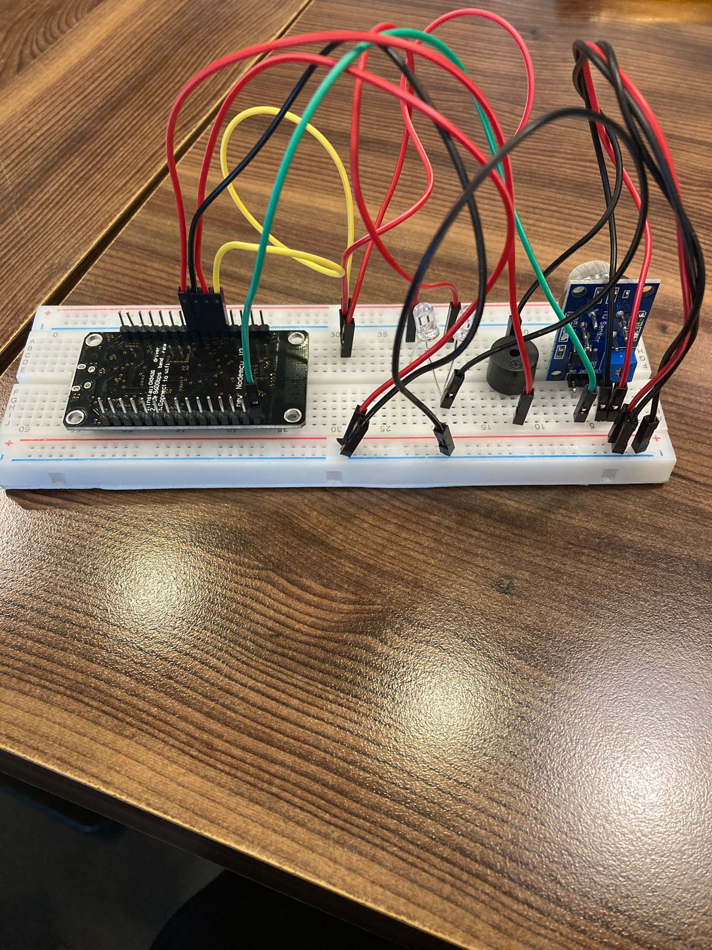

Slide 6
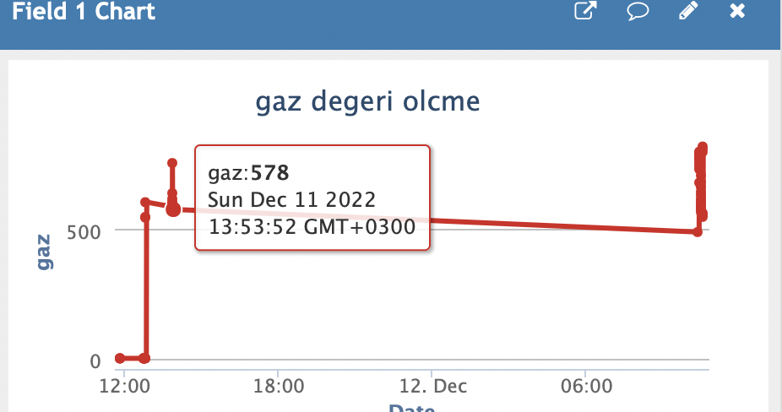

Slide 7
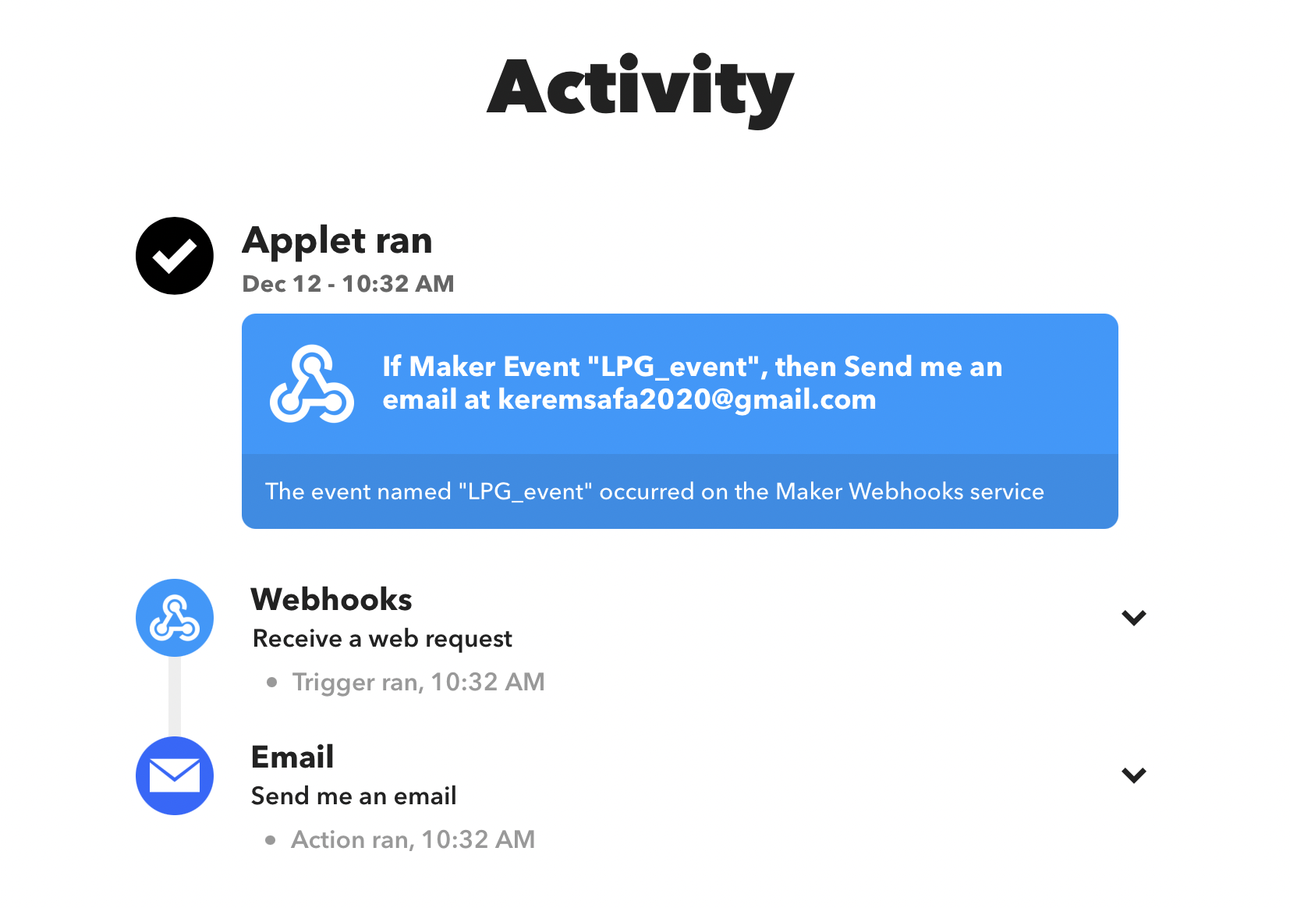

Slide 8
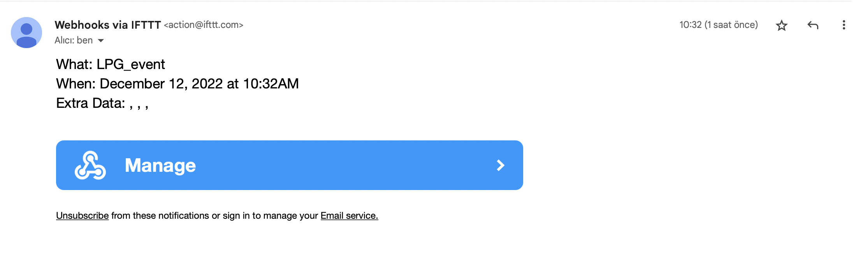

Slide 9
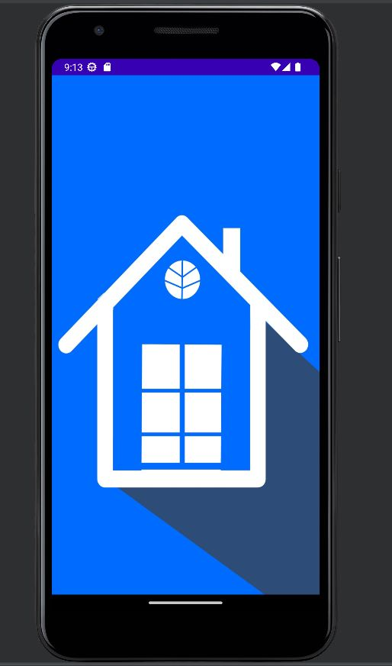

Slide 10
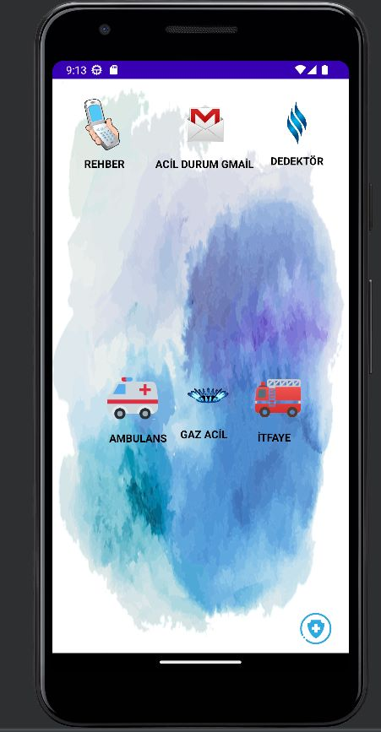

Slide 11
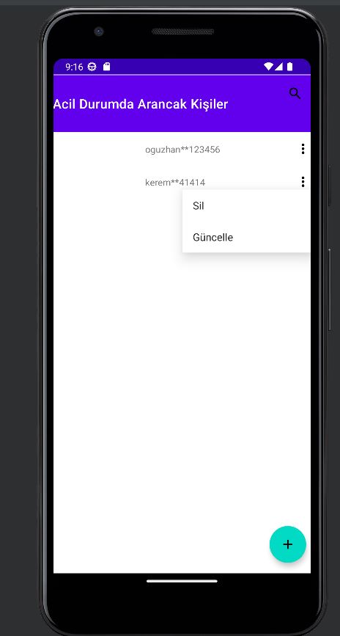

Slide 12
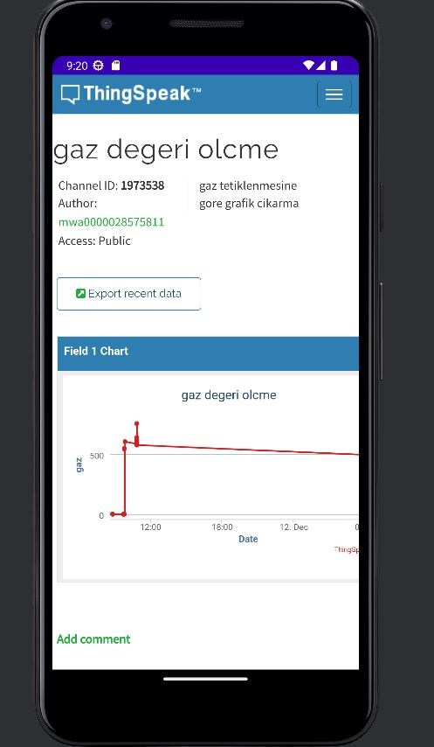

Slide 13
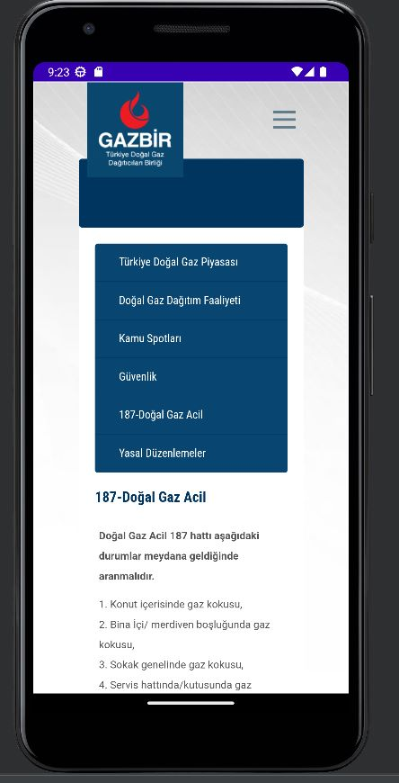

Slide 14
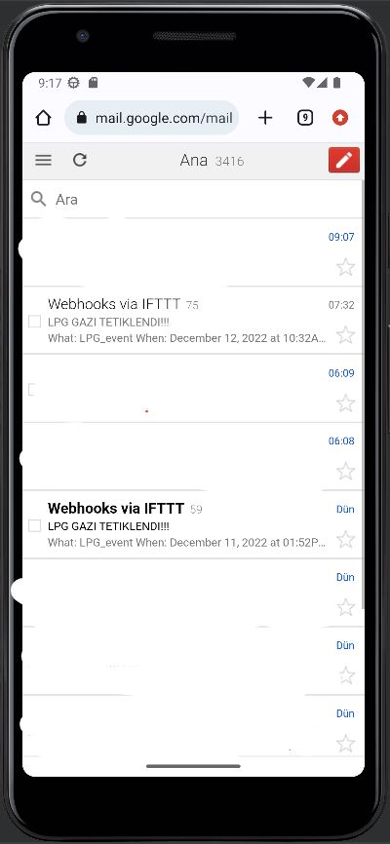

Slide 15
SONUÇ
-Süre göz önüne alınarak sadeleştirilen proje genel olarak amacına ulaşmıştır.
-PCB devre kartı bastırmak ve bazı yapılarda daha iyi olmak gibi eksiklerimiz bulunmaktadır.
-Geliştirilebilir bir yapı oluşturulmuş ve ilerleyen zamanda diğer modüller ve apiler üzerine yoğunlaşılacaktır.

Slide 16

BİZİ DİNLEDİĞİNİZ İÇİN TEŞEKKÜRLER

